Slide 1
Trabajo Práctico Integrador
Alquiler de Canchas de Fútbol
Gonzalo Giri Petray
Facundo Pegue

Slide 2
Enunciado
Un negocio de alquiler de canchas de fútbol necesita mejorar su gestión debido a la alta demanda. Para organizar el servicio, necesitan un sistema de reservas donde puedan almacenar el nombre, apellido, DNI, teléfono, mail y fecha de alta de sus clientes. Es necesario registrar los pagos realizados por los clientes, incluyendo los montos, fechas de pago, método de pago y la reserva asociada. Sumado a esto, en el sistema se debe especificar la categoría de la cancha el sector, piso y precio por hora. Un mismo cliente puede reservar varias canchas u horas. Además el negocio cuenta con promociones dependiendo del método de pago o el horario. Cada promoción debe incluir el nombre, descuento, método de pago, horario de inicio, horario de finalización, fecha de inicio y fecha de fin. Una promoción solo puede ser aplicada en una sola reserva

Slide 3
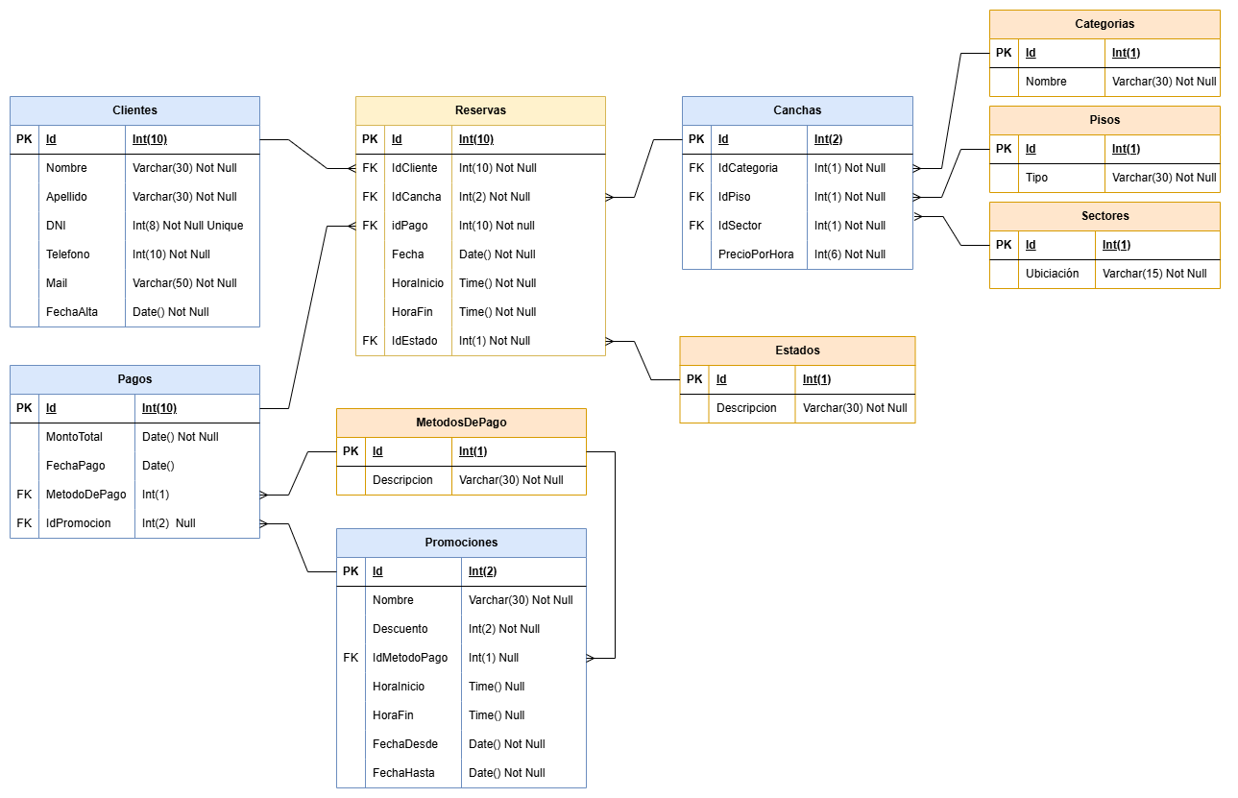
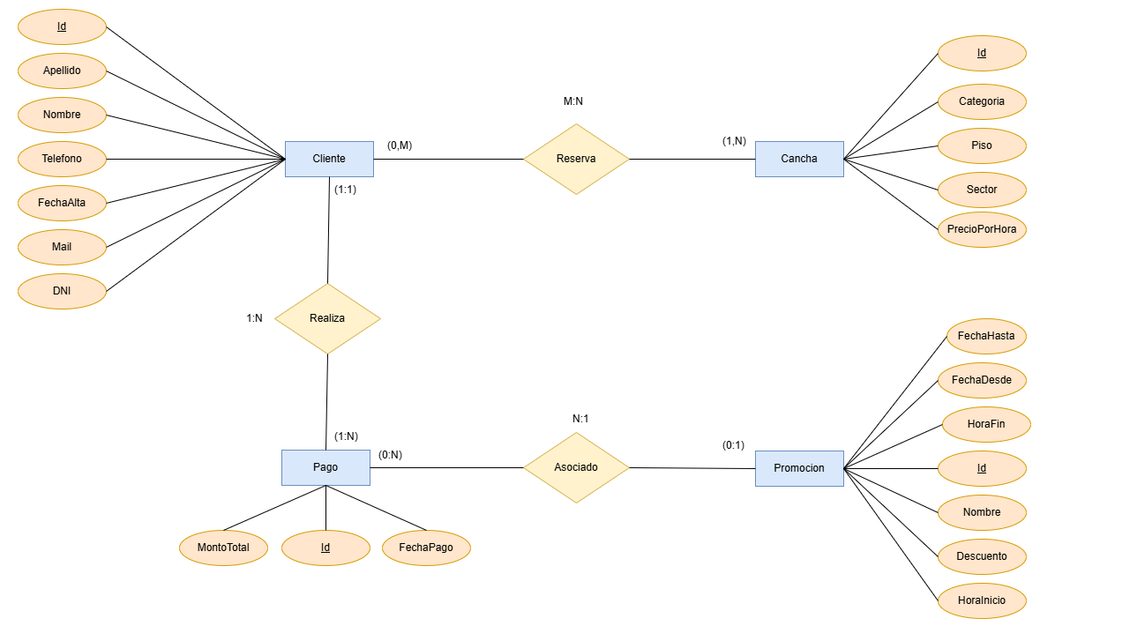
Diagrama Entidad – Relación y Tablas
Con la creación del Diagrama ER le ayudará al cliente entender las diferentes entidades de una manera más clara y comprensible de la estructura de la Base de Datos. Con el Diagrama de Tablas se detallan las estructuras y las relaciones de las tablas.

Slide 4
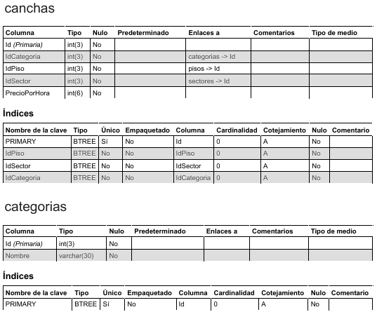
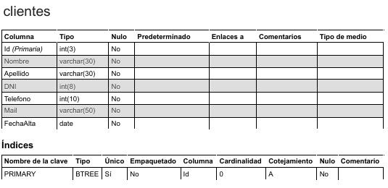

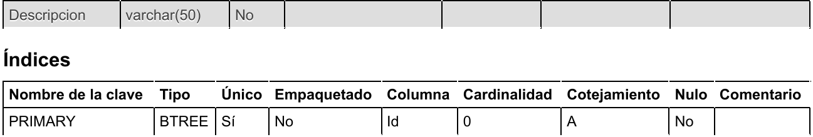
Diccionario de Datos

Slide 5
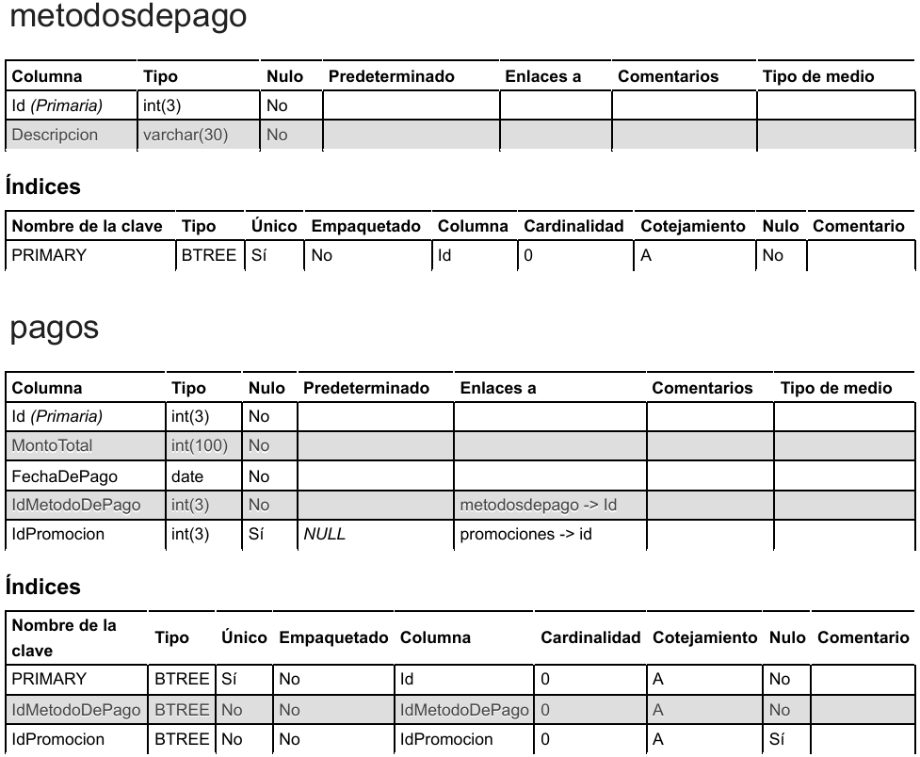
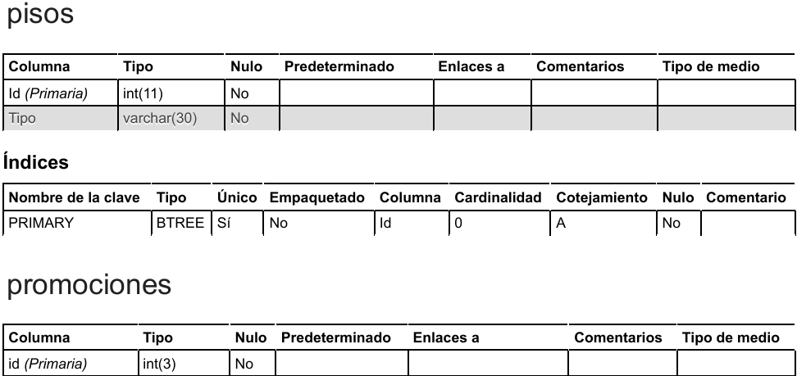
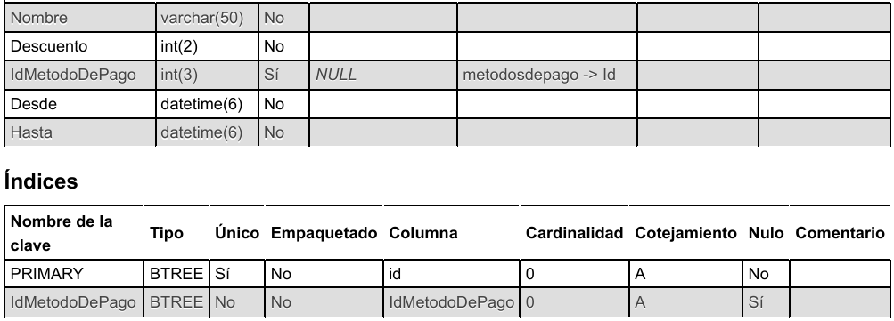

Slide 6
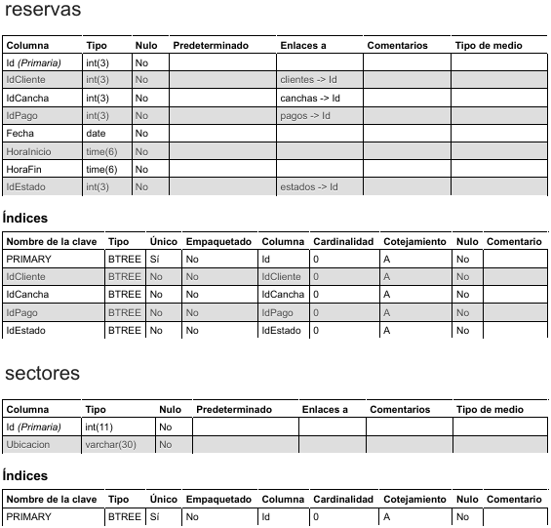

Slide 7
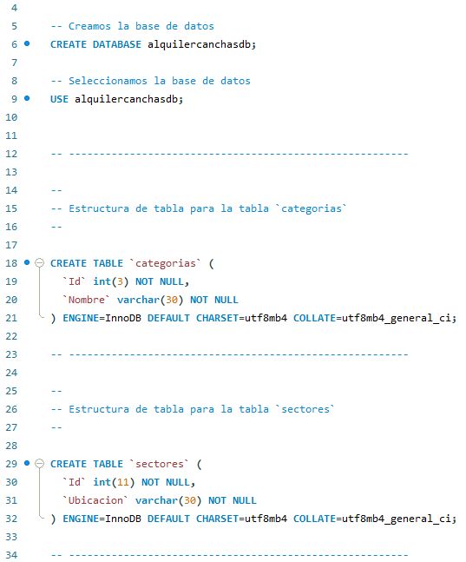
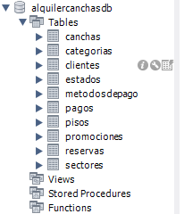
Consulta de Base de Datos
Se realizaron las Querys necesarias para la creación de la base de datos, tablas, inserción de datos a dichas tablas y asignación de las Primary Key y Foreign Key para algunas columnas en las tablas.
Podemos visualizar en la parte derecha una imagen con la Base de Datos llamada ‘alquilercanchasdb’ y sus tablas ya finalizada.

